Slide 1

Ставропольский государственный аграрный университет
«Безопасность работ при эксплуатации и ремонте оборудования электрических подстанций и сетей»
ДОЦЕНТ КАФЕДРЫ «ЭЛЕКТРОСНАБЖЕНИЕ
И ЭКСПЛУАТАЦИЯ
ЭЛЕКТРООБОРУДОВАНИЯ» ПРИВАЛОВ ЕВГЕНИЙ ЕВГРАФОВИЧ

Slide 2
Ставропольский государственный аграрный университет
Раздел 1.
«Обеспечение безопасного производства плановых и аварийных работ в электрических установках и сетях»

Slide 3
Ставропольский государственный аграрный университет
Тема 1.2
Обеспечение безопасных условий труда при производстве работ в электроустановках и электрических сетях.

Slide 4
Ставропольский государственный аграрный университет
Практическое занятие № 5
Охрана труда при установке заземлений.

Slide 5
Ставропольский государственный аграрный университет
Учебные цели
1. Изучить охрану труда при установке заземлений в электроустановках до 1000В.

Slide 6
Ставропольский государственный аграрный университет
  Учебные вопросы.
Охрана труда при установке заземлений.

Slide 7
Ставропольский государственный аграрный университет
  Учебная литература.
  1. Правила охраны труда при эксплуатации электроустановок (ПОТЭУ). М: НОРМАТИКА, 2020. - 238с.

Slide 8


Slide 9
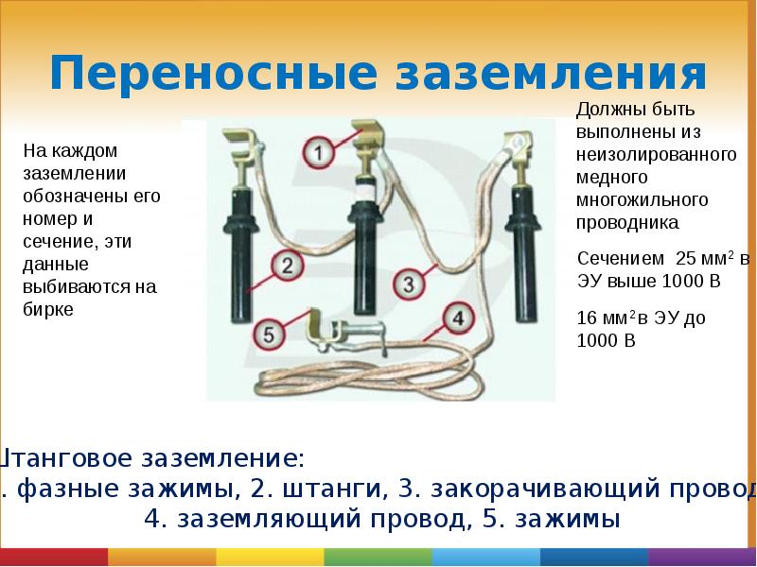

Slide 10
Ставропольский государственный аграрный университет
  1. Охрана труда при установке заземлений.

Slide 11
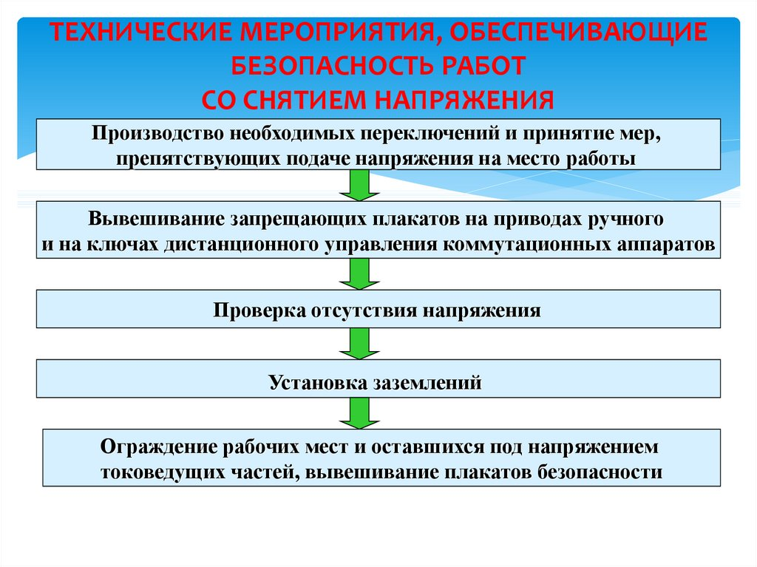

Slide 12
Ставропольский государственный аграрный университет
  1. Переносное заземление (ПЗ) присоединяют к ЗУ, а затем устанавливают на ТВЧ, а снимают ПЗ в обратной последовательности.

Slide 13
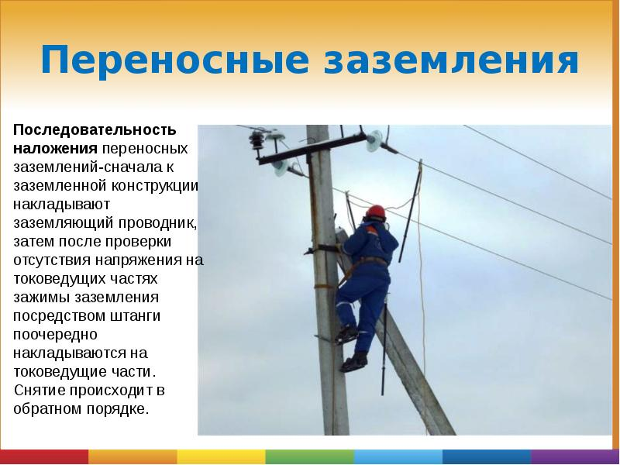

Slide 14
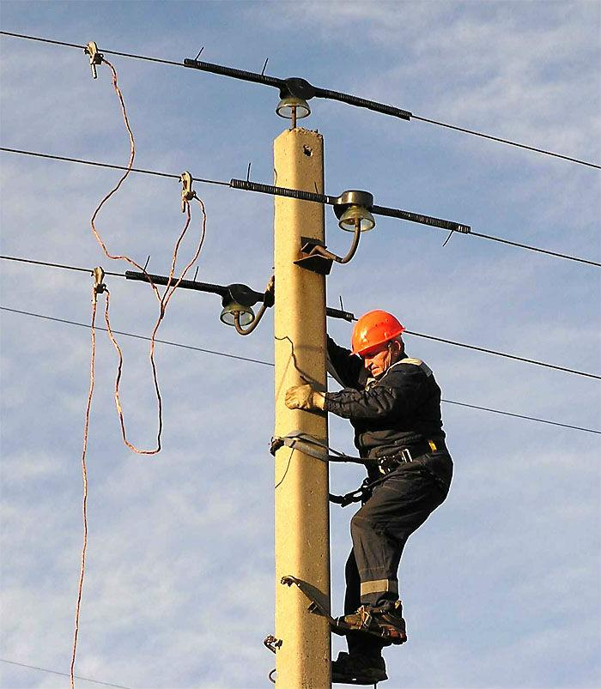

Slide 15
Ставропольский государственный аграрный университет
  2. В ЭУ до 1000В при работах на сборных шинах РУ, щитов, сборок с шин снимают напряжение и шины должны быть заземлены.
  Разрешается временное снятие заземлений, установленных при подготовке РМ, при измерении сопротивления изоляции.

Slide 16
Ставропольский государственный аграрный университет
  3. В ЭУ до 1000В операции по установке и снятию заземлений разрешается выполнять одному работнику, имеющему группу III, из числа оперативного персонала.

Slide 17
Ставропольский государственный аграрный университет
  4. ВЛ до 1000В устанавливают заземление только на РМ.
  5. В сетях до 1000В с заземленной нейтралью при наличии повторного заземления нулевого провода разрешается присоединять переносные заземления к нулевому проводу.

Slide 18
Ставропольский государственный аграрный университет
  6. На рабочих местах на ВЛ устанавливать ПЗ имеет право производитель работ с членом бригады, имеющим группу III.
  7. Снимать эти ПЗ разрешается по указанию производителя работ два члена бригады, с группой III.

Slide 19
Ставропольский государственный аграрный университет
  8. На ВЛ при проверке отсутствия напряжения, установке и снятии заземлений один из двух работников должен находиться на земле и вести наблюдение за другим.

Slide 20
Ставропольский государственный аграрный университет
  Ограждение рабочего места, вывешивание плакатов безопасности.

Slide 21
Ставропольский государственный аграрный университет
  1. В ЭУ вывешивают плакаты «Заземлено» на приводах разъединителей, отделителей и выключателей нагрузки, а также на ключах и кнопках дистанционного управления коммутационными аппаратами.

Slide 22


Slide 23
Ставропольский государственный аграрный университет
  2. Для временного ограждения ТВЧ, оставшихся под напряжением, должны применяться щиты, ширмы, экраны, изготовленные из изоляционных материалов.

Slide 24
Ставропольский государственный аграрный университет
  3. На временные ограждения наносят надписи «Стой! Напряжение!» или укрепляют дополнительные плакаты.
  Выгораживание РМ осуществляется щитами, ширмами, барьерами или шнуром (с оставлением прохода) и вывешиванием на них плакатов «Стой! Напряжение!», обращенными внутрь огражденного пространства.

Slide 25
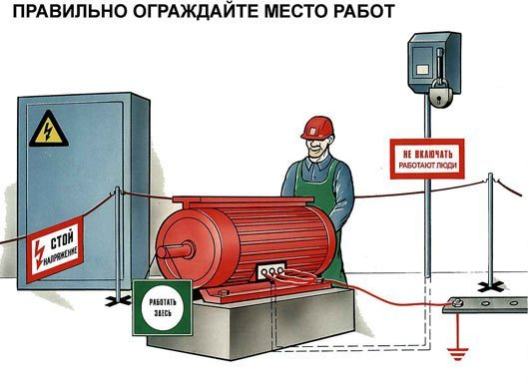

Slide 26
Ставропольский государственный аграрный университет
  4. На подготовленных РМ в ЭУ (на оборудовании, на котором предстоит производить работы, а также в месте прохода внутрь выгороженного рабочего места) должен быть вывешен плакат «Работать здесь».

Slide 27
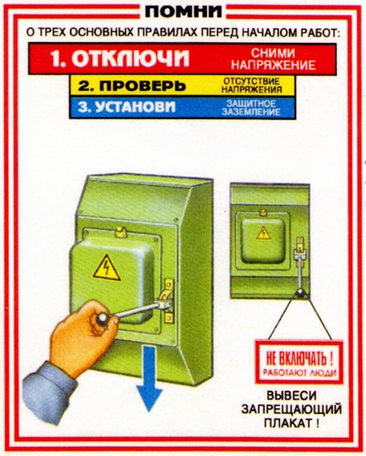

Slide 28
Ставропольский государственный аграрный университет
  Заключение.
  Технические мероприятия, обеспечивающие безопасность работ со снятием напряжения, выполняют только в указанном порядке.

